Slide 1

Curso de programación para iPhone
Nivel 2: 05. Mapas
Instructor: René Cruz Flores

Slide 2
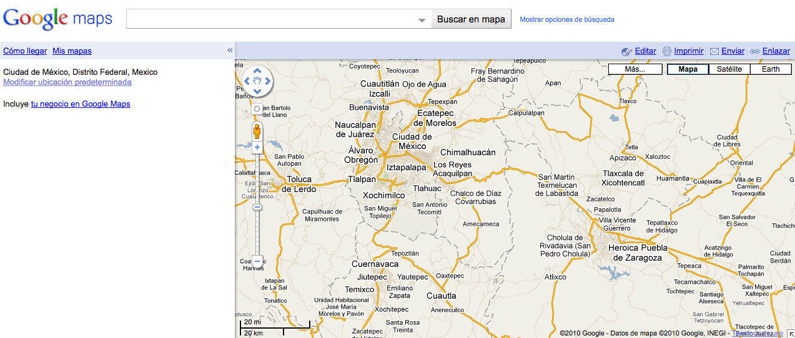
Google Maps
Desde hace algunos años, la empresa Google ofrece un servicio de geolocalización basada en Internet.
Estos mapas ofrecen diversas vistas, servicios e información complementaria.
Nivel 2: Mapas

Slide 3
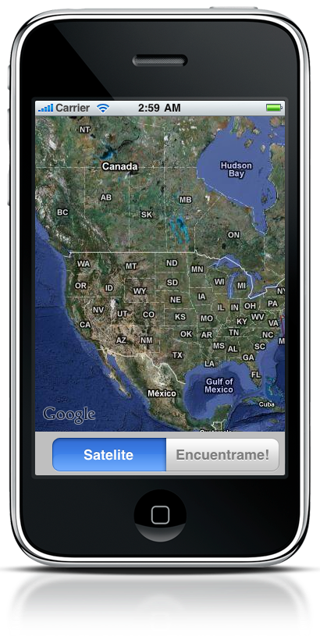
iPhone Maps
Las funciones de Google Maps estan disponibles como parte del iPhone OS.
Algunos servicios fueron actualizados al integrar GPS al dispositivo (iPod Touch no tiene este servicio).
Muchas aplicaciones para iPhone utilizan el servicio de “utilizar su ubicación actual”.
Nivel 2: Mapas

Slide 4
MapKit Framework
Para utilizar las funciones de Google Maps se usa el MapKit Framework.
Para visualizar el mapa en el iPhone se usa una vista MKMapView.
Opcionalmente se utiliza CLLocationCoordinate2D para hacer referencia a una ubicación en el mapa.
MKCoordinateRegion y MKCoordinateSpan son utlizadas para modificar las vistas del mapa (zoom, cambio de región y cambio de latitud/longitud).
Nivel 2: Mapas

Slide 5
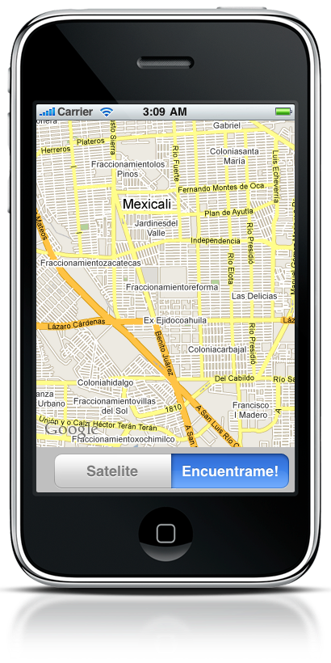
Mi Mapa
Ejercicio!
Nivel 2: Mapas

